Slide 1

电子商务
第10版
第7章
社交网络、移动商务、网上拍卖

Slide 2
学习目标
社会交络是如何从虚拟社区发展而来
社交网络中的工具软件，诸如博客在网上商务活动中的应用
目前网上商务使用的移动技术
电子商务中一种重要新型的商务活动：网上拍卖和与拍卖相关的业态

Slide 3
7.1 从虚拟社区到社交网络
在线社区
  不受所在地域限制
    具有共同爱好的个人和公司
    网上相聚，讨论问题，分享信息、激发创意，并建立彼此有益的关系
企业通过提供促进关系的服务来网上赚钱
  结合互联网降低交易成本的潜力和促进人们相互之间的沟通

Slide 4
7.1.1 虚拟社区
虚拟社区 (Web 社区，在线社区)
  个人和企业聚集交流的地方
    没有实际存在的具体地点
早期的虚拟社区
  电子公告栏系统 (BBS)
    收益来源: 按月收取使用费以及销售广告
  Usenet 新闻组
    在Usenet上发布消息

Slide 5
7.1.1 虚拟社区（续）
  目前的形式：
  网络聊天室
  专注于特定主题或常见的信息、照片、视频交换的Web聊天室和网站
  人们彼此间相互连接，探讨共同感兴趣的问题
  相当多的社会交往活动
  关系的形成
  类似于现实社区中人们的活动

Slide 6
7.1.2 早期的 Web 社区
1985年：WELL（“全球电子连接”）
  会员按月支付参加讨论和会议的费用
  1999年被Salon.com公司收购
1995年：贝弗利山庄的虚拟社区的网站
  网络摄像头，免费的空间
  随着网站发展，改名为GeoCities
    收益来源：广告位，每次打开网站会员的页面时都会弹出的广告
    1999年被雅虎公司以50亿美元所收购
    2009年关闭

Slide 7
7.1.2 早期的 Web 社区（续）
1995年：Tripod创建虚拟网络
  为会员提供免费的网页空间、聊天室、实时新闻和天气预报，以及与健康相关的信息
  收益来源：销售网站主页以及会员网页上的广告位
1995年：Theglobe.com出现在康奈尔大学
  设有电子公告栏、聊天室、讨论区，以及征友广告
  增加更多的产品服务
  收益来源：销售广告
大部分的早期Web社区关闭

Slide 8
7.1.3 社交网络的出现
作为互联网和Web技术的发展的产物:
  把社区建设为人们共享并交流在线新体验的地方
  网上沟通的新现象开始出现
    相互之间具有各种各样共同兴趣的人们，被共同的纽带即所使用的互联网联系起来
社交网站
  允许个人创建发布简历，建立与自己共享一个连接（或几个连接）的用户列表，管理这个列表，查看其他用户所建立的类似的列表

Slide 9
7.1.3 社交网络的出现（续）
社交网站
  六度 (1997年)
  Friendster (2002年)
    第一个包括了今天所有社交网站所具有大部分功能的网站
  LinkedIn: 致力于促进企业间业务联系的网站
  Tribe.net
  YouTube: 社交网站上加入公众视频
  MySpace: 广受年轻的互联网用户欢迎
  Twitter
    用户可以向其他已经在推特网站上注册并愿意接受自己信息的用户发送短信 (tweets)
  Google+

Slide 10
7.1.3 社交网络的出现（续）
社交网络背后的基本理念
  人们通过社交网站中的成员邀请加入
  网站提供一个目录
    会员可以通过社区中的朋友与新的联系人建立关系

Slide 11
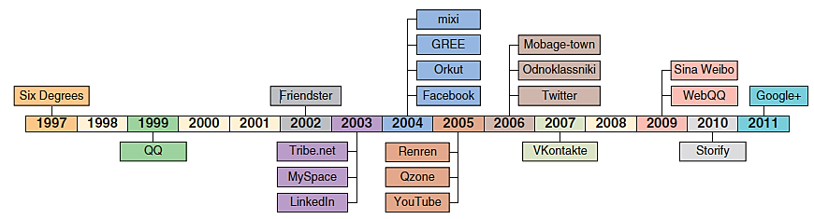
图7-1 社交网站

Slide 12
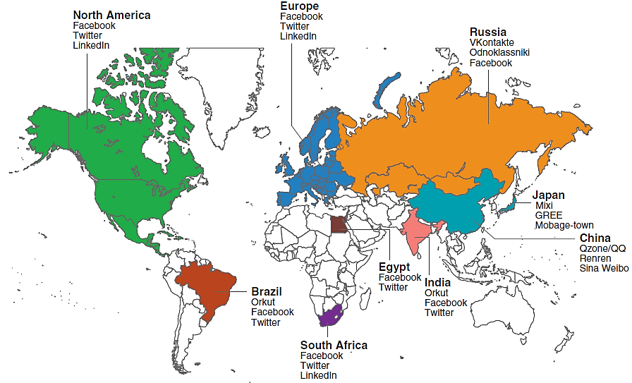
© Cengage Learning 2013
图 7-2 世界各地使用人数最多的社交网站

Slide 13
7.1.3 社交网络的出现（续）
零售商使用博客
  一种吸引网站潜在消费者的方式
  市场营销和供应管理人员看到了社交网络提高B2B关系的好处
商业用途
  CNN
    全球第一家在电视新闻节目中报道来自博客和微博中消息的新闻组织

Slide 14
7.1.3 社交网络的出现（续）
网络日志（博客）
  个人针对时事发表评论或就某个具体问题发表自己观点的网站
  社交网站的形式
  Twitter: 微博
    一种随意的，不正式的博客网站，用户录入的信息（也称为Tweets）长度限制在140个字符以内。
早期的博客网站主要侧重的是与技术相关的话题
2004年: 博客网站第一次成为政治上的网络工具
2008年: 所有主要的候选人都使用了博客
  施政主张、组织志愿者和筹集资金

Slide 15
7.1.3 社交网络的出现（续）
业务活动
    报纸
    提供信息和发表观点
    针对18~35岁的人群
  参与式新闻
    让读者参与网上新闻写作的趋势
  博客本身也可以成为一项独立的业务
  通过收费或广告来获得运营所需的资金支持

Slide 16
7.1.3 社交网络的出现（续）
社交购物网站
  社会化购物
  将全球买家和卖家汇聚在一个社交网络上，来促进零售销售
  例如: craigslist
    该网站的运营宗旨是非营利性
    网站上发布的所有帖子都是免费的（除了招聘广告）
  案例: Etsy 网站
    为希望销售手工制作物品的人提供了一个网上市场
    我们爱 Etsy: Etsy网站上的买家和卖家提供一个相互沟通、共享信息的平台

Slide 17
7.1.3 社交网络的出现（续）
以理念为基础的社交网络
  社交网站基于人们之间的关系形成虚拟社区
  理念虚拟社区
    基于人们理念之间的联系创建社区
  人际网络
    参与的动力基于理念虚拟社区
    例如: del.icio.us 网络，43 Things 网络

Slide 18
7.1.3 社交网络的出现（续）
虚拟学习网络
  远程学习平台，为学生和老师提供互动交流（黑板）
  工具包括
    公告栏、聊天室、以及绘图板
  慕式和 uPortal
    开源软件项目致力于虚拟学习社区的发展
  开源软件
    由程序开发人员组成的网上社区所开发
    下载无需支付任何费用

Slide 19
7.1.4 社交网站的盈利模式
20世纪90年代后期
  虚拟社区靠销售广告来产生收入
    虚拟社区、搜索引擎网站、网页目录都依靠销售广告
1998年
  出现了兼并收购
  新出现的网站仍然只使用广告收入的盈利模式
    提供了包括虚拟社区、搜索引擎、Web目录以及其它提供信息、娱乐服务网站所具有的所有功能
  网站主要目标: 成为每一个用户进入网络的大门

Slide 20
7.1.4 社交网站的盈利模式（续）
广告支撑的社交网站
  具有特殊吸引力的小型网站
    能够吸引到足够多的访问者并获得较多的广告收入
    例如:我可以吃个芝士汉堡网站
  回顾第4章
    网民访问量越多的网站获得的广告费越多
    粘性: 网站吸引广告商的一个重要因素
  衡量网站粘性的指标
    记录每个访问者在网站上的逗留时间

Slide 21
7.1.4 社交网站的盈利模式（续）
广告支撑的社交网络（续）
  社交网站
    成员提供有关他们个人的人口统计信息
    开展针对性的市场营销潜力非常大
    可以带来较高的广告费率
  第二次浪潮中的广告费
    较少依赖于广告商前期赞助费
    更多地来自使用社交网站的人们之间的持续关系所产生的收入

Slide 22
7.1.4 社交网站的盈利模式（续）
混合盈利模式和服务收费的社交网站
  大多数社交网站使用广告费支撑公司的运营
  一些社交网站对其所提供的一些网络社交功能收费
    例如: 雅虎门户网站.All-Star Games为用户提供收费的优质电子邮件服务
  赚钱
    网站访问者转换成付费用户或服务的购买者
    关注：客户的激烈反应
  更多的例子: The Motley Fool 和 TheStreet.com

Slide 23
7.1.4 社交网站的盈利模式（续）
以收费为基础的社交网络
  谷歌问答网站
    最早尝试通过提供特殊服务来赚钱的网站
    由专家（称为谷歌解答员）回答问题并收费
    谷歌公司2002~2006年运营该项服务
  类似的收费服务
    Yahoo! Answers网站，亚马逊公司（Askville）
  Uclue网站（解答员可以获得提问者支付给网站的75%的费用）
  支持者认为付费答案的质量更高
  虚拟社区提供人们相互交流来产生收益

Slide 24
7.1.4 社交网站的盈利模式（续）
小额贷款网站
  充当开展小额贷款活动网站的清算所
  小额贷款
    将非常少量的钱贷款给企业的做法
    给那些准备开始经营或正在经营着的小企业（尤其是在发展中国家）
  小额贷款的关键要素
    借款人要在一个社交圈里
    提供担保支持，形成一种压力确保贷款能由本组中的成员所偿还
    例子: Kiva 和 MicroPlace网站

Slide 25
7.1.4 社交网站的盈利模式（续）
企业内部社交网络
  为员工提供相互之间交流的机会
  运行在企业内部网上
  节约成本（更少的印刷纸质）
  提供了更容易使用的员工手册、内部通讯简报以及员工福利信息
  方便不同地域员工的交流联系
  增加了无线连接
  结合第二次浪潮中的技术与第一次浪潮中的业务策略
    内部门户网站的无线通信

Slide 26
7.2 移动商务
短信息服务 (SMS)
  允许手机用户相互之间发送文本短信息
2008年: 美国让手机成为浏览网页更有效的设备
  高速移动电话网络的可用性大大增加
  制造商开始提供各种各样支持Web浏览器的智能手机，手机上安装了操作系统，能运行应用程序
    移动商务的潜力 (m-commerce)

Slide 27
7.2.1 移动操作系统
日本和东南亚的移动商务
  更多的网上商业活动
    在美国之前就推出了高容量的移动电话网络
  NTT DoCoMo，日本最大的电话公司
    2000年率先推出基于i-mode服务的移动电子商务
美国的移动商务2008年才出现
  智能手机和高容量移动电话网络的引入
  智能手机的例子: Apple iPhone、Palm Pre、黑莓手机
    安卓操作系统

Slide 28

图7-2 一系列具有不同风格的智能手机

Slide 29
7.2.1 移动操作系统（续）
移动商务的浏览器选择
  无线应用协议 (WAP)
    使HTML格式的网页也可以显示在诸如移动电话设备的小屏幕上
  在手机上显示一个正常的Web页面
    提高手机屏幕分辨率
    例子: Apple iPhone
  网站设计符合特定的智能手机
    这种方法比较难以实现

Slide 30
7.2.1 移动操作系统（续）
移动商务的浏览器选择（续）
  苹果，黑莓，Palm
    使用自己专有的操作系统
  HTC，摩托罗拉，诺基亚
    曾经开发了自己的手机操作系统和常见的应用软件功能
    现在则使用由第三方提供的标准的操作系统
  最常见的第三方操作系统
    Android, Windows Mobile, Symbian

Slide 31
7.2.1 移动操作系统（续）
安卓操作系统
  最流行和发展最快的操作系统
  由谷歌公司所开发
  开源软件
智能手机操作系统
  用户不能删除或换操作系统
操作系统修改
  越狱 (苹果iPhone操作系统)
  根权限(安卓操作系统)

Slide 32
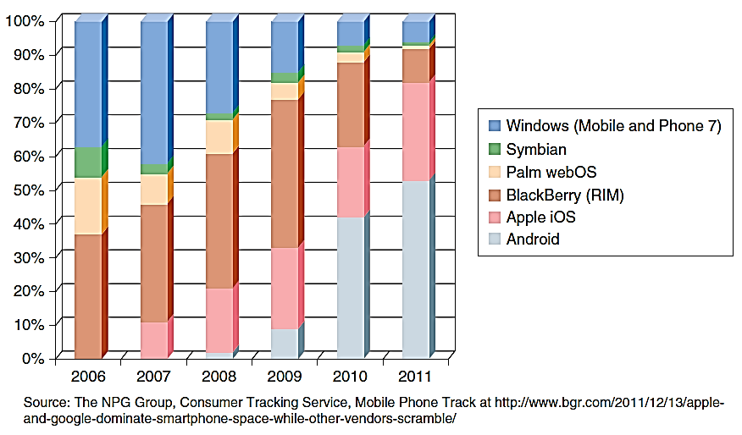
图7-3 智能手机操作系统：美国市场份额

Slide 33
7.2.2 手机应用程序
手机通用操作系统的出现
  应用软件的开发和销售方式发生了变化
过去美国手机公司的盈利策略
  控制手机上运行的应用软件(app)
苹果公司将原有的盈利策略发挥得淋漓尽致
  AT＆T公司成为苹果公司iPhone手机的独家运营商
  苹果应用程序的iPhone在线商店
独立软件开发人员编写应用程序和销售软件
黑莓和Palm手机都跟随着苹果公司的引领

Slide 34
7.2.2 手机应用（续）
一些移动应用程序销售商增加了广告成分
  显示广告商提供的广告信息
  使用应用程序页面的部分或一个独立页面来显示广告
  移动应用程序中广告空间的销售类似于网站上横幅广告的销售
开展移动商务的企业
  确定通过移动设备来访问网站时的工作效果
  对网站进行优化，为移动设备用户制作单独的网站

Slide 35
7.2.2 手机应用（续）
手机网上银行
  在美国处于起步阶段
使用智能手机的医生
  查看心电图，帮助糖尿病患者控制疾病
  医学院的学生: Epocrates (药物信息数据库)
手机全球卫星定位（GPS）服务功能
  创造移动商机
  应用工具/资源
  Swebapps, App Inventor, TaskCity

Slide 36
7.2.3 平板设备
平板设备
  2010年: 苹果公司推出iPad产品
    比笔记本电脑小、比智能手机尺寸大的平板设备
  通过本地无线网络或当地手机运营商提供的服务，连接到互联网上
  更大的屏幕尺寸更适合购买网上消费产品

Slide 37
7.2.4 移动支付App
移动钱包
  移动手机具有信用卡一样的功能
  日本的NTT DoCoMo 手机整合的综合效应
    产生显著的业务量
在美国已普及的信用卡使用，限制了手机支付
  2011年: 运通卡、维萨卡和万事达卡都为零售商提供了手机阅读器
  谷歌公司针对使用安卓操作系统的手机推出了谷歌钱包

Slide 38
7.3 网上拍卖
拍卖活动非常适合在网上进行
拍卖网站的收入来源
  向参加拍卖的双方即购买方和销售方都收取费用
  销售广告位
    提供有针对性的广告机会
在线拍卖利用互联网的优势
  将地理上分散的人聚集在一起，分享特定的爱好

Slide 39
7.3.1 拍卖基本知识
从巴比伦到罗马帝国再到佛教徒
17世纪英国常见的活动
  苏富比拍卖行(1744年),佳士得(1766年), 殖民地拍卖
拍卖：卖家提供物品
  竞标：潜在的买家愿意为该物品所支持的价格
  竞标人：潜在的买家
  私人估值：购买该物品所愿意支付的金额
  拍卖师：主持拍卖活动的人
  抬价投标人：卖家或拍卖行会为了卖家利益雇人参加投标
    可能人为的抬高价格

Slide 40
7.3.2 英式拍卖
投标人公开宣布一个更高的出价
  物品出售给最高出价的人（投标人最后给出的价格）
  也称为价格递增拍卖
公开拍卖
  出价是公开的
最低出价
  开始价格
  如果竞标价没有超过底价，该物品将从拍卖活动中撤出而非出售

Slide 41
7.3.2 英式拍卖
低价 (保留价格)
  卖家设定自己可接受的最低价格
  不公开
  如果竞标价没有超过底价，该物品将从拍卖活动中撤出而非出售
美式拍卖
  参与拍卖的物品有很多数量，允许投标人指定想要购买物品数量
  出价最高的竞标者获得自己投标所要求的数量
  满足最高竞标者的需求量后，剩余数量的物品分配给出价第二高的投标人，重复过程直到所有的物品被分发
  只需按最低中标者所报的价格付款

Slide 42
7.3.2 英式拍卖
卖家缺陷：
. 可能无法获得可能的最大价格
买家缺陷：
    赢家诅咒的心理现象
    . 投标人陷入刺激的竞争出价过程
    . 出价远远超出私有估值

Slide 43
7.3.3 荷兰式拍卖
公开拍卖
  竞标开始于比较高的价格
  然后降低到某个投标人愿意接受的价格
也称作价格递减拍卖
卖方提供很多数量的类似物品进行销售
常见的实施方式
  用一个时钟 (每发出滴答者，价格下降一次)
  当第一个投标人叫“停”时，时钟停止工作，中标人购买部分或全部数量
  如果还剩下一些物品，时钟被重新启动

Slide 44
7.3.3 荷兰式拍卖
通常对卖家更好
适合快速处理大量的日用品
成功案例:
  谷歌公司在其股票首次公开发行 (2004年)
  LookSmart 公司拍卖回购公司的部分股票

Slide 45
7.3.4 第一价格密封拍卖
  密封投标拍卖
    投标人各自单独递交标书
    禁止投标人相互之间共享信息
  第一价格密封投标
    出价最高者获胜
    如果有多个物品被拍卖，出价第二高的投标人以其所出的价格购买到剩余的物品

Slide 46
7.3.5 第二价格密封拍卖
第二价格密封拍卖
  跟第一价格密封拍卖是一样的
  但出价最高的投标人以出价第二高的投标人所报价格中标
  俗称维克瑞拍卖
威廉·维克瑞: 1996年诺贝尔经济学奖
- 发现:
    能使卖家获得更高的回报
    鼓励所有投标人按照自己的估值金额投标
    减少了投标人相互之间串通的倾向

Slide 47
7.3.6 公开喊价双人拍卖
公开喊价双人拍卖
  例如: 芝加哥期权交易所使用公开喊价的双向拍卖对商品期货和股票期权进行交易
  买方和卖方的报价由交易员站在所谓的交易池中喊出
    每一种商品或股票期权都有自己的场内交易池
    非常疯狂
双向拍卖 (无论是密封拍卖还是公开叫价)
  对那些已知质量的物品拍卖效果才好
  在出价前投标人都不需要检查物品质量

Slide 48
7.3.7 双向拍卖
买家和卖家各自向拍卖师提交价格与数量相结合的报价
拍卖师
  匹配卖方提供的报价
    从最低的价格开始，然后价格逐渐往上
  与买提供的保价
    从最高价开始，然后逐渐向下降，直到所有出售的物品被销售给买家
操作形式：密封投标或公开喊价
例子：纽约证劵交易所

Slide 49
7.3.8 逆向拍卖（卖方出价）
多个卖家提交价格竞标
  拍卖师只代表单一的买家
对买家希望购买的一定数量的某个物品出价
在投标的过程中，出价持续下降
  直到没有卖家愿意出更低的价为止
也会偶尔针对消费者进行
绝大多数的逆向拍卖所涉及到的卖方与买方都是企业型的客户

Slide 50
7.4 网上拍卖及相关业务
网上拍卖业务：增长快
三种主要拍卖网站类型
  普通消费品拍卖
  特殊消费品拍卖
  企业之间的拍卖
对消费者拍卖分类的观点各异
  企业对消费者
  消费者对消费者
  消费者对企业

Slide 51
7.4.1 普通消费品拍卖
eBay：需要注册, 卖家出上架费, 评价系统
  卖家风险：买家使用偷来的信用卡号进行支付；中标者不联系卖家完成交易
  买家风险：卖方不交付拍卖物品；交付给买方的物品不是拍卖中所描述的物品
  最常见的拍卖形式：英式拍卖
    卖方可以设定底价
    投标人列表：不透露出价 (直到拍卖结束)
    显示不断更新的更高投标金额
    允许卖家指明某个特定的拍卖要私下进行

Slide 52
7.4.1 普通消费品拍卖（续）
  eBay另一个拍卖形式：荷兰式拍卖
    这两种形式都需要最小加价幅度
    后一个出价的金额数必须高于前一个出价金额
  委托代理出价
    投标人指定一个最高出价
    可能导致出价快速上涨
  易趣商店
    被整合到拍卖网站
    帮助卖家创造更多利润

Slide 53
7.4.2 普通消费品拍卖网站的竞争
  eBay的成功在于它面向所有消费者
  . 易趣每年用于市场营销的费用和网站推广的费用大约十亿美元
  拍卖网站获得成功的主要决定因素
    吸引足够多的卖家和买家
  雅虎拍卖网站在2007年停止网上拍卖业务运营
  亚马逊拍卖担保业务
    购买昂贵物品的买家可以通过使用第三方支付机构
    在2006年关闭

Slide 54
7.4.2 普通消费品拍卖网站的竞争
eBay网站未来的挑战
  必须克服锁定效应
    新的拍卖参与者都倾向于光顾已经建立好的交易市场
  例子：日本的普通消费品拍卖市场
      雅虎是第一家在日本提供网上拍卖的大公司
      现在占据主导地位（90%的市场份额）
    eBay的市场份额则不到3％

Slide 55
7.4.3 特殊消费品拍卖
  识别出特殊兴趣的市场需求
  创建专门的拍卖网站
    避免与eBay开展竞争
  例子:
    JustBeads.com, Cigarbid.com, Winebid

Slide 56
7.4.4 消费者逆向拍卖
逆向竞标
  访问者描述所希望购买的物品或者服务
  网站将访问者的要求发送给加盟的零售商
    零售商通过电子邮件与顾客联系
    以特定的价格提供物品
  买家接受
    最低的报价
    最符合自己需求的保价
所有这些类型的拍卖网站现已关闭

Slide 57
7.4.4 消费者逆向拍卖
Priceline.com
  一个卖方出价的拍卖网站
  网站访问者对飞机机票、汽车租赁、酒店房间，以及其他的服务，报出一个所愿意支付的价格
    如果价格足够高，有商家愿意接受，就会达成交易
  许多交易都来自库存
    Priceline.com更多的工作是采购相关产品，形成库存，再完成与用户的交易

Slide 58
7.4.5 团购网站
团购网站
  也被称为组团购物网站
  卖家为每种物品公布一个暂定价格
  个体购卖者在网站投标
    投标人同意购买一个单位的该物品，但不指定价格
    网站与销售商进行谈判以获得一个更低的价格
  公布降低的价格
    随着愿意购买的投标人数量的增加 (只有当投标人数量增加)
  结果: 买家强制卖家降低价格
    效果类似于逆向拍卖网站

Slide 59
7.4.5 团购网站
适合产品的类型
  品牌商品，已建立良好的品牌声誉
    增强购买者参与投标的信心
  具有较高的价值—体积比，并且不容易变质
不足之处
  不容易吸引卖家的兴趣
  销售商并没有看到令人信服的优势，担心蚕食现有营销渠道的销售份额，不想得罪传统的分销商
Mercata和LetsBuyIt网站已歇业
成功的网站: Groupon, LivingSocial, Gilt

Slide 60
7.4.6 企业间拍卖
企业间拍卖
  演变发展是以满足企业现有业务的需要为目标
    处理多余库存（制造业）
  两种方法
    清算专家: 为多余的库存物品找到买家
    清算经纪商:公司将多余库存出售给资产变现经纪商，经纪商再寻找买家
  网上拍卖
    库存清理活动的自然延伸
    延伸到一个新的、更加有效的库存处理渠道（互联网）

Slide 61
7.4.6 企业间拍卖
企业间拍卖
  企业与企业之间的网上拍卖模式
    大公司模式：创建自己的拍卖网站
    小公司模式：使用第三方的网上拍卖网站取代清算经纪商
    这两种方法都是从传统处理剩余库存的方法直接派生出来的

Slide 62
7.4.6 企业间拍卖
第三方网上拍卖模式
  一个新的商业实体进入到这个缺乏效率的市场，创建了一个网站，使得历史上相互之间没有商业生意往来的买卖双方都可以参加拍卖
  类似于消费者网上拍卖
  例子：许多医院使用网上拍卖来填补临时的人员雇用缺口

Slide 63
7.4.7 企业间的逆向拍卖
企业间的逆向拍卖
  例子： 欧文斯·科宁公司购买
  例子： 安捷伦、Bechtel公司、波音、Raytheon雷声以及索尼公司
  潜在的缺点
    供应商只关注产品在价格上的竞争
    忽略了对采购方针对产品质量以及预定的交付日期的要求
  潜在优点
    已经建立了质量标准的非战略性的日用商品非常有用

Slide 64
7.4.7 企业间的逆向拍卖
企业间的逆向拍卖（续）
    不采用这种模式的公司
    思科公司, Cubic, IBM, 索拉透平公司
  如果供应商不参与:
    无法进行逆向拍卖
  如果供应商相互之间的竞争程度非常高:
    逆向拍卖可以成为一种有效的途径，来引导和管理原来市场中就存在的供应商彼此之间的竞价行为

Slide 65
7.4.8 拍卖相关服务
eBay和其他拍卖网站的业务增长激励了很多创业者
提供与拍卖相关的各类服务
-- 托管服务
-- 拍卖目录和信息服务
-- 拍卖软件（针对买卖双方）
-- 拍卖委托服务

Slide 66
7.4.8 拍卖相关服务
拍卖委托服务
-- 买家普遍关注：卖家可靠性
为保护买方购买高价值物品
-- 独立的一方持有付款，直至
. 购买者收到物品
. 商品质量满足购买者预期
-- 可能需要接收卖家寄来的物品
. 帮买家验货（需要资质）
-- 收取佣金
. 按商品成本价的百分比收取，有最低价限制

Slide 67
7.4.8 拍卖相关服务
拍卖中介服务（续）
  例子: Escrow.com, eDeposit
  向买家出售拍卖保险
    保护买家避免物品未履约以及质量上所存在的风险
    -- 避免中介欺诈
    确保中介是否具有营业执照并且已交过税款
    避免使用境外履约服务公司
  其他保护买家的措施
    检查买家的评价
    具有欺诈行为的拍卖卖家列表

Slide 68
7.4.8 拍卖相关服务（续）
拍卖目录和信息服务
  例子: AuctionBytes
    以电子邮件形式发送与拍卖有关的时事通讯
    网上拍卖业相关的文章
  例子: Price Watch
    靠广告收入支撑的网站
    广告商在网站上发布当前产品价格
    计算机硬件、软件和消费类电子产品

Slide 69
7.4.8 拍卖相关服务（续）
拍卖软件
  针对: 卖家
    帮助管理网上拍卖
  例子: AuctionHawk and Vendio
    卖方管理软件和服务
    自动执行任务
    创造有吸引力的页面布局
    管理数百个拍卖

Slide 70
7.4.8 拍卖相关服务（续）
  针对：买家
    帮助管理网上拍卖
  拍卖阻击软件
    观察着拍卖的进展，直到拍卖即将结束的最后一、两秒才出价
    通过狙击软件给出一个足够高的出价，以赢得拍卖（除非用户设定的出价超过了狙击软件的开发者所设定的限额，该出价不成功）
    拍卖狙击：最后一秒钟出价以赢得拍卖的行为
    几乎总是胜过人手动在网站上进行的出价

Slide 71
7.4.8 拍卖相关服务（续）
拍卖软件
  例子: Cricket Sniping Software site
    大卫·埃克尔斯在1997年所开发的软件
  提供拍卖狙击服务的公司
    在拍卖网站上运行拍卖狙击软件
    用户在该网站上输入给狙击软件的指令
    使用软件订阅的盈利模式
    也可使用混合盈利模式

Slide 72
7.4.8 拍卖相关服务（续）
拍卖委托服务
  针对: 个人或小企业
    希望通过网上拍卖销售产品
    没有拍卖技能和时间成为卖方
  拍卖委托服务公司
    接手一件物品，为其进行网上拍卖
    理拍卖结算
    汇款款项余额（扣除费用后）
  主要拍卖寄售业务
    ePowerSellers, iSold It

Slide 73
小结
企业现在如何利用互联网来开展未有过的业务
  创建社交网络
  使用移动技术和设备进行销售并提高企业的运营效率
  经营拍卖网站
  开展与网上拍卖相关的业务
公司利用社交网络功能创建网上社区，与客户和供应商建立联系
个人使用社交网络
-- 与其他人或企业建立联系
新的移动商机已经出现

Slide 74
小结（续）
公司内部社交网络
  便于员工沟通
企业如何行通过网上拍卖来向客户销售商品、从供应商采购物料
  七大拍卖类型
  消费者网上拍卖业务由eBay所主导（美国）
  许多企业为网上拍卖提供了配套的服务
B2B拍卖和逆向拍卖
  处理库存、进行采购的新方法

